Slide 1
Grafik Programlama Dersi
Ümit Aksoylu, Özgür Yazılım Topluluğu

Slide 2
Özgür Yazılım Topluluğu Nedir ?

Slide 3
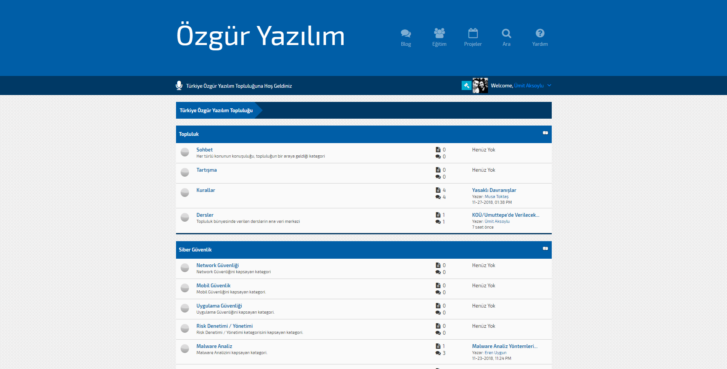

Slide 4
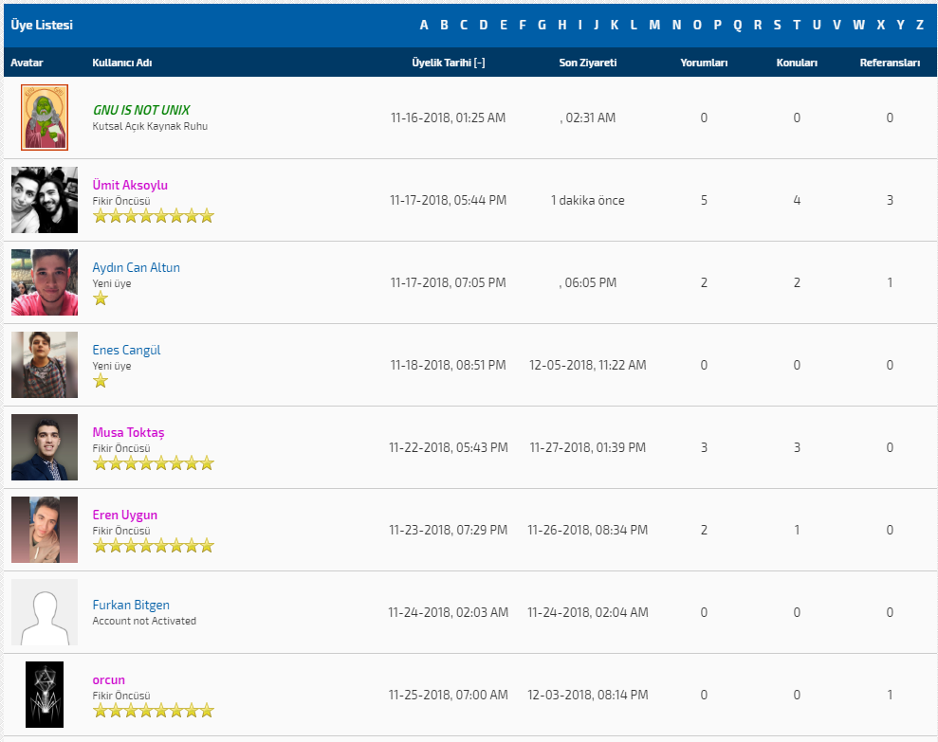

Slide 5
Eğitim Sürecinde Neler Yapacağız ?
Bilgisayarda görüntünün temel prensiplerini öğreneceğiz
2D ve 3D görüntülerin nasıl oluşturulduğunu kavrayacağız
Ekran Kartı temellerini öğreneceğiz
VHDL’i manipüle etmek için çeşitli algoritmaları öğreneceğiz
Beraber Tetris, Pacman, Mario, Pong gibi çeşitli atari oyunları yapacağız

Slide 6
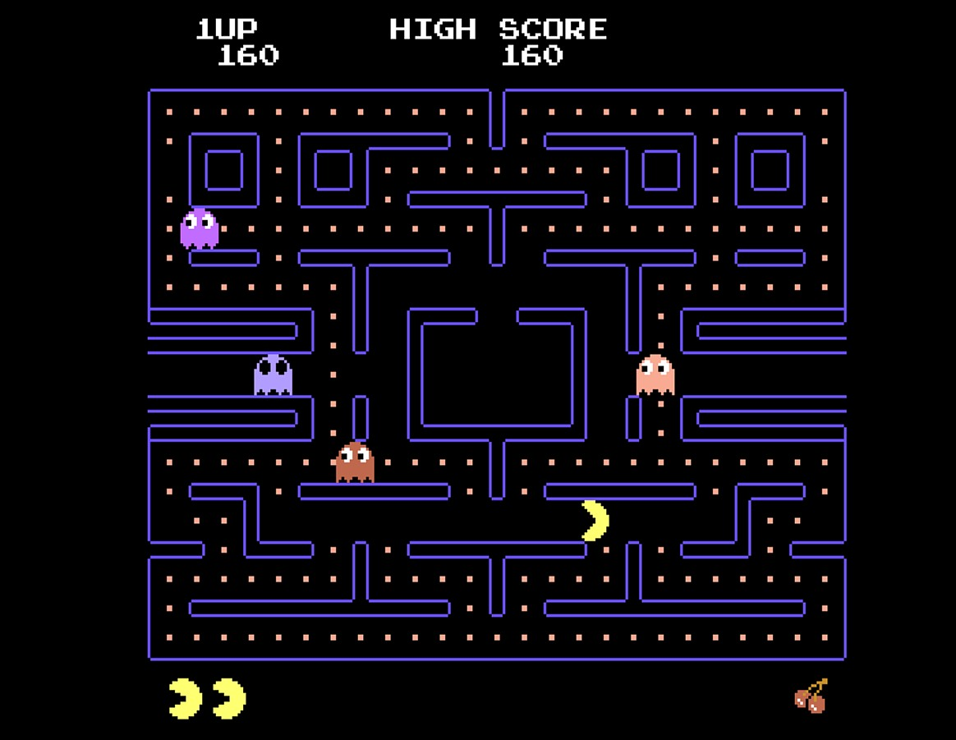

Slide 7
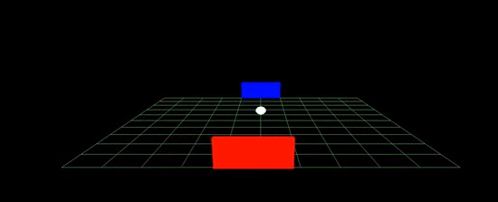

Slide 8
Ders 1: Temel Bilgiler

Slide 9
Ekran Kartı Nedir ?

Slide 10
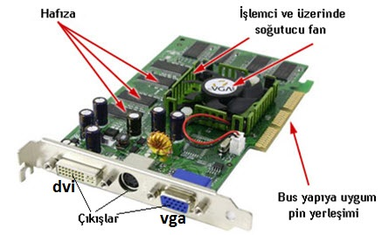
Ekran Kartı Nasıl Çalışır:

Slide 11
Bu şekilde bir çizgi,
for (x = 44; x < 437; x++)
{
SetPixel(hdc, x, y, RGB(0, 0, 255));
}

Slide 12
Bu şekilde bir dikdörtgen,
for (x = 44; x < 444; x++)
{
for(y=0; y< 200; y++)
{
SetPixel(hdc, x, y, RGB(0, 0, 255));
}
}
ve diğer farklı şekilleride farklı algoritmalar ile çizebiliriz.
Peki bunu neden yapmıyoruz ?
Görüntü kütüphanesine neden ihtiyaç var ?

Slide 13
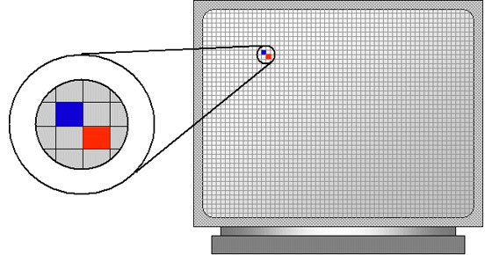

Slide 14
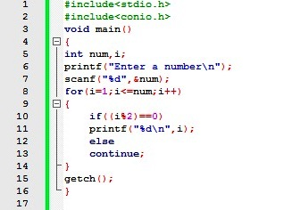

Slide 15
1.Ms : *
2.ms: **
3.Ms :***
4.ms:****
5.ms:*****
6.ms:******
7.ms:********
1.sn:****…..****
Ekran genişliğinde bir çizgi çekmek için geçen süre

Slide 16
* * * * * *
* * * * * *
* * * * * *
* * * * * *

Slide 17
VHDL Nedir ?

Slide 18
Very High-Speed Hardware Description Language Yüksekhızlı tümleşik devre donanım tanımlama dili

Slide 19
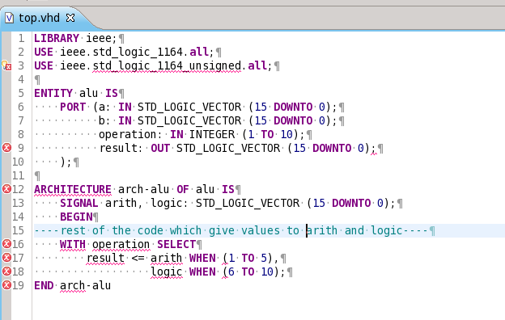

Slide 20
Sıradan Bir Programlama Dilinden Farkı Nedir ?

Slide 22
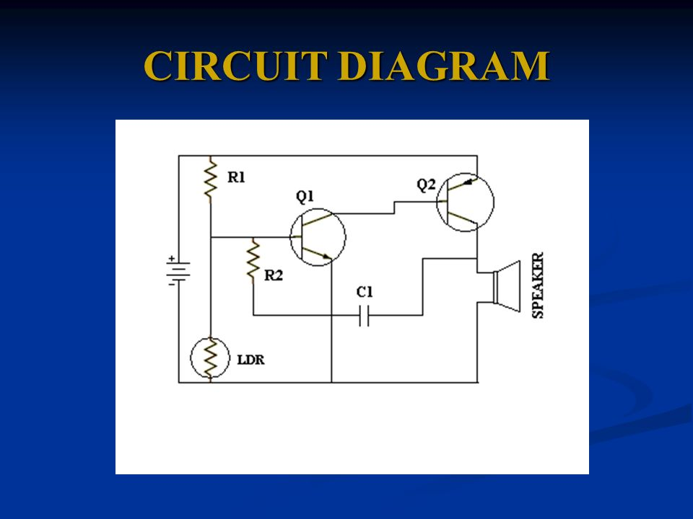

Slide 23
Görüntü Kütüphaneleri Ne İşe Yarar

Slide 24
İşlevleri
Driver yazılımları ekran kartına erişebilir
Grafik kütüphaneleri ile doğrudan driverlar ile işlem yapılabilir.
Grafik Kütüphaneleri dolaylı olarak ekran kartı üzerinde asenkron ya da senkron işlemlerin yaptırılmasını sağlayabilir
Ekran üzerinde tam hakimiyet sağlayabilir
Ekran işlemlerini farklı amaçlar için biçimlendiren fonksiyonları içinde barındırarak kolaylık sağlayabilir
(Graphics.h düz çizgi çekme vs. fonksiyonlara sahipken Opengl nin Perspektif,camera fonksiyonları olması vs.)

Slide 25
Diğer Görüntü Kütüphaneleri ?
SDL : Simple DirectMedia Layer
OpenGL: Open Graphics Library
DirectX : .NET Graphics Library
AllegroH: AtariLow Level Game Routines

Slide 26
Graphics.h (BGI için) Kurulum Aşamaları :

Slide 27
DevC++ indirmek İçin
https://www.gezginler.net/indir/dev-cplusplus.html

Slide 28
Kurulum (Win 10)
Öncelikle iki dosyaya ihtiyacınız var
bunlardan biri libbgi.a dosyası
https://onedrive.live.com/?cid=de58187adbea38a3&id=DE58187ADBEA38A3%211504&lor=shortUrl
Diğer graphics.h header bin dosyası :
https://onedrive.live.com/?cid=DE58187ADBEA38A3&id=DE58187ADBEA38A3%211503&parId=DE58187ADBEA38A3%211500&o=OneUp

Slide 29
İndirdiğiniz graphics.h dosyasını C:\Dev-Cpp\include konumuna, libbgi.a dosyasını ise C:\Dev-Cpp\libkonumuna yapıştırın.
Şimdi dev-cpp'ı açın ve file/dosya'dan new/yeni'den proje seçin.
empty project'i seçin.
Projenize isim verin.
Dosya/file seçeneğinden yeni kaynak dosyası/source file açın.

Slide 30
Kütüphaneyi Linkleme
Sonra dosya düzen seçeneklerinin olduğu hizada proje/project de olacak ona tıkladığınızda proje seçenekleri/project options'a tıklayın ve gelen pencerede parametreler/parametres olacak onu seçin ve linker bölümüne;
-lbgi
-lgdi32
-lcomdlg32
-luuid
-loleaut32
-lole32
ekleyin

Slide 31
Olası Hatalar
C:Users.....Makefile.win [Build Error] [İsimsiz1.o] Error 1 gibi bir hatayla karşılaşıyorsanız ;
kaynak dosyayı silip yeniden bir kaynak dosyası açıp kodları yapıştırdıktan sonra kaydederken derleyicinin verdiği otomatik bir isimle değilde kendiniz bir isim verdiğinizde sorun ortadan kalkıyor. İsim verirken Türkçe karakter kullanmanız da hataya neden oluyor. Konumun Türkçe karakter içermemesine de dikkat edin

Slide 32
Dikkat
Her yeni proje oluşturduğunuzda yeniden parametreleri eklemeniz gerekir. Eğer sürekli farklı proje oluşturup aynı işlemleri yapmak istemiyorsanız içeriğini değiştirip yapmak istiyorsanız projeyi açarken .dev uzantılı proje dosyasıyla açınız.

Slide 33
Sample Kod
#include<graphics.h>
#include<conio.h>
int main()
{
int gd = DETECT, gm;
initgraph(&gd, &gm, "C:\\TC\\BGI");
getch();
closegraph();
return 0;
}

Slide 34
İnitgraph Fonksiyonu
Bu fonksiyon seçilen grafik sürücüsünden grafik sisteminin yüklenmesini ve istenen grafik modunda çalıştırılmasını sağlar. fonksiyonun genel gösterimi şöyledir:
void initgraph(int *graphdriver, int *graphmode, char *pathtodriver);

Slide 35
Bu fonksiyonu kullanabilmemiz için öncelikle grafik sürücüsünün macro değerini atayacağımız bir ile grafik modunu atayacağımız bir başka değişken tanımlamalıyız. Bunun için aşağıdaki değerlerden yararlanabiliriz.

Slide 36
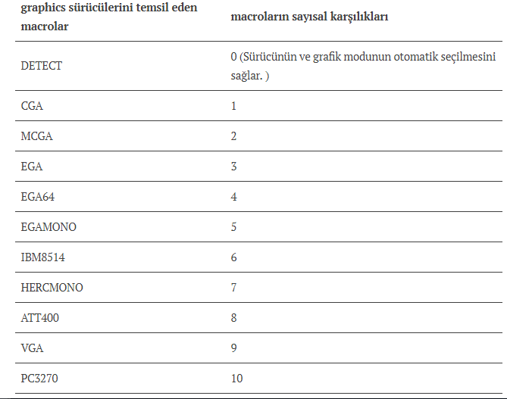

Slide 37
DetectTo Fonksiyonu
DETECT0 (Sürücünün ve grafik modunun otomatik seçilmesini sağlar. )
Asla optimum çözüm değildir, ekran kartı driverı yok sayılarak ekran kartı ile iletişim kurulur
Çözünürlük düşük olacaktır. Flickering problemleri olabilir.
Buradaki flickering problemleri double buffering algoritmaları ile asenkron hale getirilerek çözülebilir

Slide 38
Dikkat !
DetectTo, mümkün oldukça kullanılmamalıdır.
Sistemin yongasına uygun ekran modu bilinmediğinde otomatik tespit edilip atanması için yongaya geçici bir grafik modu init eder

Slide 39
İnitwindow Fonksiyonu
Arkaplanda DetectTo kullanarak ekran kartına erişir ve belirlenen boyutlarda bir grafiksel arayüz ekranı oluşturur
#include Void initwindow(int width, int height);

Slide 40
#include <graphics.h> int main() { initwindow(400,300);
while(!kbhit());
closegraph(); return 0; }

Slide 41
Closegraph nedir ?
Closegraph, grafik sistemi tarafından kullanılan tüm belleği serbest bırakır sonra ekranı initgraph’ı (yada initwindow)kullanılmadan önceki moda geri yükler. Closegraph() fonksiyonunu genel gösterimi söyledir:
#include void closegraph(int wid=ALL_WINDOWS); veya
#include void closegraph(int wid=CURRENT_WINDOW);
Bu fonksiyon içine hiç değer yazılmadan kullanıldığında ALL_WINDOWS parametresi işlevi görür.

Slide 42
#include <graphics.h> int main() { initwindow(400,300);
while(!kbhit());
closegraph(); return 0; }

Slide 43
Kbhit fonksiyonu nedir ?
Klavyeden gelen veriyi alan fonksiyondur.
Scanf’in aksine, herhangi bir anda girilen asenkron veriyi alabilir.
Yani inputu almak için beklemez, input olmadığında devam eder.
#include Void initwindow(int width, int height);

Slide 44
#include <graphics.h> int main() { initwindow(400,300);
while(!kbhit());
closegraph(); return 0; }
Bu kullanım, herhangi bir tuşa basıldığında closegraph’ı çağır yani grafiği sonlandır demektir.

Slide 45
Lineto Fonksiyonu
#include <graphics.h> int main() { initwindow(400,300);
lineto(50,50);
lineto(50,50); return 0;
}

Slide 46
Ekran Başlangıç Adresi
Varsayılan olarak 0,0 pozisyonundadır.
Ekranın başlangıç noktası, moveto ile değiştirilebilir

Slide 47
Moveto Fonksiyonu
Ekranın başlangıç noktasını belirlenen piksele kaydırır.
Konum parametresi verilmeyen fonksiyonlar; x1 y1 parametresi olarak başlangıç noktasını kullanır
moveto(100,100);

Slide 48
Line Kullanımı
void line (int x1,int y1, int x2, int y2);
bu fonksiyon (x1,y1) noktası ile (x2,y2) noktası arasında bir doğru çizer.

Slide 49
#include <graphics.h> int main() { initwindow(400,300);
line(100,100,200,200);
moveto(100,100);
lineto(50,50); return 0;
}

Slide 50
Sorular ?

